Slide 1

Apache Kafka
Carlos Muñoz – 160004323
Ingeniería de Sistemas

Slide 2
Tabla de contenido
01
02
03
04
Introducción a Apache Kafka
Arquitectura de Kafka
Gestión de temas y particiones
Productores y consumidores
05
06
07
Escalabilidad y tolerancia a fallos
Casos de uso de Kafka
Mejores prácticas y consideraciones

Slide 3
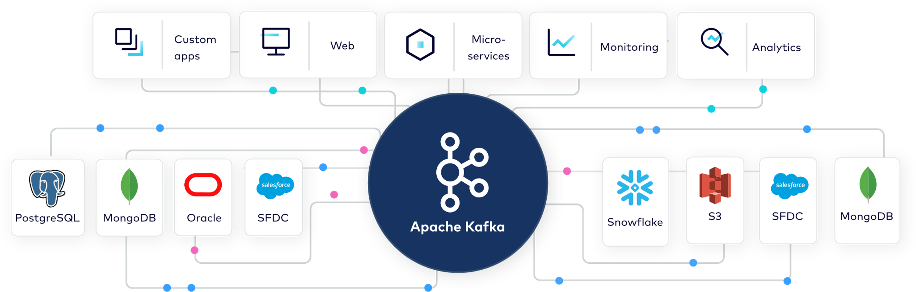
Introducción a Apache Kafka

Slide 4
Introducción a Apache Kafka
Plataforma de streaming distribuida diseñada para el procesamiento de datos en tiempo real.
Permite la transmisión de datos a gran escala, con la capacidad de manejar millones de mensajes por segundo.
Plataforma basada en eventos.
Principalmente para crear 2 tipos de aplicaciones:
Canalizaciones de datos de transmisión en tiempo real
Aplicaciones de transmisión en tiempo real
Desarrollado por LinkedIn en 2011 para su propio uso.
}ñ{
Notes:
Streaming: Tecnología que permite ver y oír contenidos que se transmiten desde internet u otra red sin tener que descargar previamente los datos al dispositivo desde el que se visualiza y oye el archivo.
Evento: Un evento es un registro digital de una acción que sucedió y la hora en que sucedió. Canalizaciones de datos de transmisión en tiempo real: Aplicaciones diseñadas específicamente para mover millones de datos o registros de eventos entre sistemas empresariales, a escala y en tiempo real, y hacerlo de manera confiable, sin riesgo de daños, duplicación de datos y otros problemas que generalmente ocurren al mover volúmenes tan grandes de datos a altas velocidades.
Aplicaciones de transmisión en tiempo real: Aplicaciones impulsadas por secuencias de eventos o registros y que generan secuencias propias. Si dedica algún tiempo a buscar en línea, encontrará decenas de estas aplicaciones todos los días, desde el sitio de venta minorista que actualiza continuamente la cantidad de un producto en su tienda local, hasta sitios que muestran recomendaciones personalizadas o publicidad basada en el análisis del flujo de clics.
Está diseñada para administrar los flujos de datos de varias fuentes y enviarlos a distintos usuarios. En pocas palabras, transfiere cantidades enormes de datos, no solo desde el punto A hasta el B, sino también del punto A al Z y a cualquier otro lugar que necesite, y todo al mismo tiempo.

Slide 5
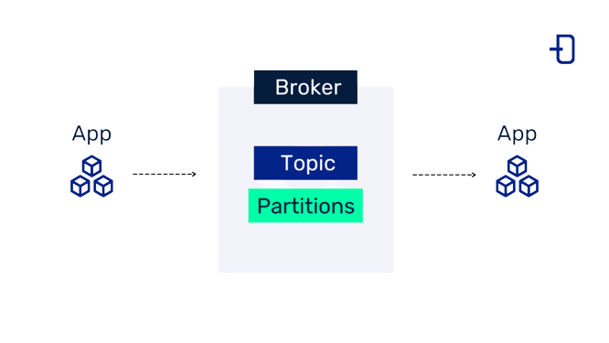
Arquitectura de Apache Kafka
La arquitectura de Kafka se compone de varios componentes clave: productores/publicadores, consumidores/suscriptores, temas/topics y brokers
Patrón "Publish / Subscribe Messaging“
Patrón de uso dentro de la tipología de arquitectura de "Cola de mensajes", utilizado para la comunicación entre aplicaciones.

Slide 6
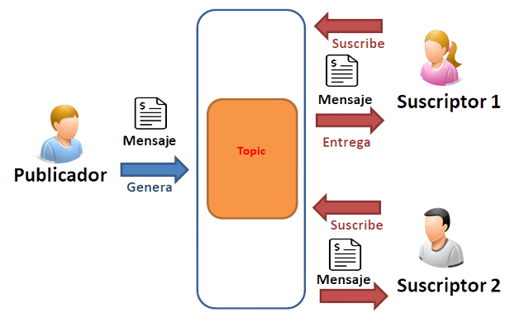
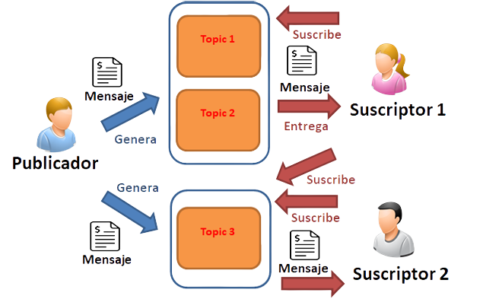
Arquitectura de Apache Kafka
Productores/Publicador: Responsables de enviar mensajes a Kafka.
Consumidores/Suscriptor: Aquellos que leen los mensajes de los temas a los que se suscriben.
Temas/Topics: Son las categorías de datos en Kafka.
Brokers: Servidores que almacenan y distribuyen los datos.
"Un único tema/topic y dos suscriptores"
"Varios temas/topics y uno de ellos es compartido por varios suscriptores"
Notes:
"Los productores son responsables de enviar mensajes a Kafka. Establecen una conexión con el clúster de Kafka y envían los mensajes a los temas."
"Los consumidores leen esos mensajes de los temas a los que se suscriben."
"Los temas son las categorías de datos en Kafka. Cada mensaje enviado por un productor se agrega a un tema específico."
"Los brokers son los servidores que almacenan y distribuyen los datos. Son responsables de la replicación y distribución de los mensajes en el clúster."

Slide 7

Arquitectura de Apache Kafka
API de productor: Permite a una aplicación publicar transmisiones en temas de Kafka.
API de consumidor: Permite a una aplicación suscribirse a temas y procesar las transmisiones almacenadas en ellos.
API de transmisiones: Agrega capacidades de procesamiento complejas para realizar un procesamiento de flujo continuo, analizando, agregando o transformando registros.
API de conector: Permite crear conectores reutilizables que simplifican la integración de fuentes de datos en un clúster de Kafka.
Permite que las aplicaciones publiquen flujos de datos o eventos se suscriban a ellos.
Almacena registros con precisión (es decir, en el orden en que ocurrieron) de una manera duradera y con tolerancia a errores.
Procesa registros en tiempo real.
Los desarrolladores pueden aprovechar estas prestaciones de Kafka a través de cuatro API:
Notes:
API de productor: Permite que una aplicación publique una transmisión en un tema de Kafka. Un tema es un registro con nombre que almacena los registros en el orden en que ocurrieron, en relación entre ellos. Una vez que se escribe un registro en un tema, no se puede modificar ni eliminar; en cambio, permanece en el tema durante un período de tiempo preconfigurado (por ejemplo, dos días) o hasta que se agota el espacio de almacenamiento.
API de consumidor: Permite que una aplicación se suscriba a uno o más temas y que ingiera y procese la transmisión almacenada en el tema. Puede trabajar con registros en el tema en tiempo real o puede ingerir y procesar registros pasados.
API de transmisiones: Se basa en las API de productor y consumidor y agrega capacidades de procesamiento complejas que permiten a una aplicación realizar un procesamiento de flujo continuo de adelante hacia atrás, específicamente, para consumir registros de uno o más temas, para analizarlos, agregarlos o transformarlos según sea necesario, y publicar los flujos resultantes sobre los mismos temas u otros temas. Si bien las API de productor y consumidor se pueden usar para un procesamiento de transmisión simple, es la API de transmisiones la que permite el desarrollo de aplicaciones de transmisión de datos y eventos más sofisticadas.
API de conector: Permite a los desarrolladores crearconectores, que son productores o consumidores reutilizables que simplifican y automatizan la integración de una fuente de datos en un clúster de Kafka. Eche un vistazo a algunos conectores listos para usar para almacenes de datos populares (el enlace se encuentra fuera de ibm.com).

Slide 8
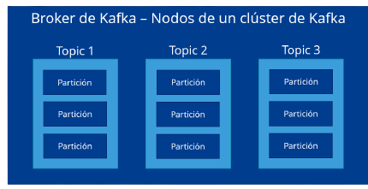
Gestión de temas y particiones
En Kafka, los temas se dividen en particiones, que son unidades de almacenamiento y procesamiento

Slide 9
Gestión de temas y particiones
Temas
Particiones
Es una categoría o flujo de datos similar a una tabla de una base de datos relacional o una carpeta en un sistema de archivos.
Los temas representan la forma en que los datos se organizan y se etiquetan en Kafka.
Cada mensaje enviado a Kafka se asigna a un tema específico.
Los temas son creados y configurados antes de que los productores y consumidores interactúen con ellos.
Una partición es una porción de un tema en Kafka.
Los temas pueden dividirse en múltiples particiones.
Cada partición es un registro de datos ordenados e inmutable.
Cada partición tiene un número asignado y se identifica por su número de partición.
Los mensajes se escriben y leen en una partición específica de un tema.
Notes:
Los temas pueden dividirse en múltiples particiones para permitir la escalabilidad y el procesamiento paralelo de los datos.
Cada partición es un registro de datos ordenados e inmutable que se almacena secuencialmente en el disco.
Cada partición tiene un número asignado y se identifica por su número de partición en el contexto del tema al que pertenece.

Slide 10
Gestión de temas y particiones
Cuando creamos un tema, especificamos el número de particiones que queremos tener.
Los productores pueden especificar a qué partición enviar un mensaje o permitir que Kafka lo haga automáticamente.
Los consumidores pueden leer de una o varias particiones, y Kafka se encarga de equilibrar la carga de lectura entre los consumidores de un mismo grupo.
Notes:
La división de un tema en particiones permite el procesamiento en paralelo y la escalabilidad, ya que diferentes consumidores pueden leer de diferentes particiones en paralelo.
Las particiones permiten distribuir la carga de trabajo entre múltiples brokers en un clúster de Kafka.
Kafka replica las particiones en múltiples brokers para garantizar la tolerancia a fallos y la disponibilidad de los datos.

Slide 11
Gestión de temas y particiones
Broker líder
Características
Funciones y responsabilidades
Responsable de gestionar una partición específica de un tema.
Actúa como el punto de entrada principal para los productores y consumidores que interactúan con esa partición.
Es seleccionado de manera dinámica por un mecanismo llamado "controlador".
Se encarga de recibir y manejar todas las solicitudes de escritura y lectura relacionadas con esa partición
Recepción y manejo de solicitudes de escritura.
Coordinación de lecturas y asignación de particiones.
Mantenimiento del estado de la partición
Manejo de fallos
Es importante tener en cuenta que cada partición tiene su propio broker líder. Dado que un tema puede tener múltiples particiones, también puede haber múltiples brokers líderes en un clúster de Kafka.
Notes:
El controlador es responsable de mantener un seguimiento del estado de todas las particiones y los brokers en el clúster.
Recepción y manejo de solicitudes de escritura: El broker líder recibe las solicitudes de escritura de los productores y garantiza que los mensajes se escriban correctamente en la partición correspondiente. Esto incluye la validación y replicación de los mensajes en los brokers secundarios si la replicación está habilitada.

Slide 12
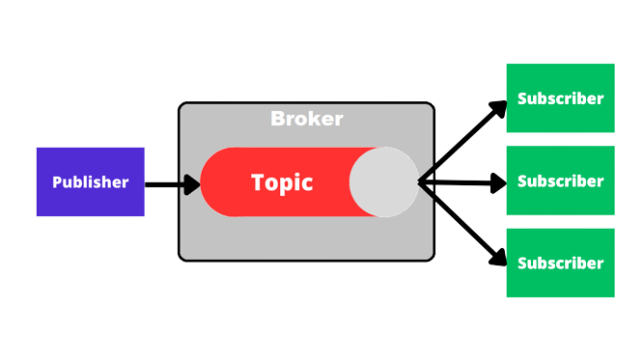
Productores y consumidores
Los productores son los encargados de enviar mensajes a Kafka. Establecen una conexión con el clúster de Kafka y envían los mensajes a los temas mediante solicitudes de escritura

Slide 13
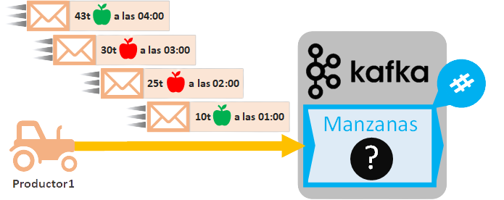
Productores y consumidores
Productores
Consumidores
Pueden enviar datos de manera síncrona o asíncrona.
Los temas representan la forma en que los datos se organizan y se etiquetan en Kafka.
Las solicitudes de escritura se realizan a través de la API de productores.
Cada mensaje enviado contiene datos y metadatos.
Se conectan al clúster de Kafka y realizan solicitudes de lectura en las particiones correspondientes.
Lee y procesa mensajes de uno o más temas.
Kafka permite tener grupos de consumidores, lo que permite escalar horizontalmente y distribuir la carga entre múltiples consumidores.
Notes:
P: "Pueden enviar datos de manera síncrona o asíncrona. En el envío síncrono, el productor espera una confirmación de entrega antes de continuar. En el envío asíncrono, el productor continúa sin esperar confirmación.“
P: Cada mensaje enviado por un productor contiene datos y metadatos asociados, como el nombre del tema y la clave del mensaje (opcional).

Slide 14
Productores y consumidores
Productor enviando un mensaje
Particionamiento
Confirmación
Mensaje
Broker líder
Recuperación de errores
Balanceo de carga
Utiliza el método send() de la API de Kafka
Notes:
Mensaje:
Los productores pueden crear mensajes con datos y metadatos relevantes, como la clave del mensaje y el nombre del tema al que se enviará. Luego, invocan el método send() pasando el mensaje como argumento. Particionamiento:
Los productores pueden elegir enviar mensajes a particiones específicas o dejar que Kafka elija automáticamente la partición.
La elección de la partición puede basarse en la clave del mensaje o en una estrategia de particionamiento personalizada
Balanceo de carga:
Para distribuir la carga de trabajo, los productores pueden enviar mensajes a diferentes particiones de un tema.
Kafka utiliza un algoritmo de balanceo de carga para distribuir los mensajes de manera equilibrada entre las particiones.
Broker líder:
El productor envía la solicitud de escritura al broker líder de la partición correspondiente del tema.
El broker líder es responsable de recibir y manejar las solicitudes de escritura para esa partición específica.
El broker líder valida y replica el mensaje en los brokers secundarios si la replicación está configurada para esa partición.
Confirmación de escritura:
Después de recibir la solicitud de escritura, el broker líder confirma la escritura exitosa del mensaje en la partición.
El productor recibe una respuesta de confirmación del broker líder indicando el éxito de la operación de escritura.
Los productores pueden configurarse para esperar confirmaciones de escritura en diferentes niveles de consistencia, desde confirmaciones "fire and forget" (sin confirmación) hasta confirmaciones sincrónicas.
Recuperación de errores:
Si ocurren errores durante el envío de mensajes, como una conexión perdida o un error en el broker líder, los productores pueden manejarlos y tomar medidas apropiadas.
Los productores pueden implementar políticas de reintento y controlar los errores para garantizar la entrega confiable de los mensajes.

Slide 15
Productores y consumidores
Reequilibrio de grupos de consumidores
Grupo de consumidores
Consumidores que trabajan juntos para leer y procesar los mensajes de un tema.
Cada grupo de consumidores tiene un nombre único y se identifica por su grupo.id.
Cada partición de un tema puede ser consumida por solo un consumidor dentro de un grupo en un momento dado.
Si hay un cambio entre los consumidores Kafka realiza un reequilibrio automático de las particiones entre los restantes.
Durante el reequilibrio:
Kafka se asegura de que cada consumidor en el grupo sea responsable de un conjunto equilibrado de particiones.
los consumidores deben suspender temporalmente la lectura de mensajes y esperar hasta que se complete el reequilibrio.
Notes:
Kafka asigna automáticamente las particiones de un tema a los consumidores dentro de un grupo para equilibrar la carga de trabajo.

Slide 16
Productores y consumidores
Modelos de consumo
Push
Pull
Consumidor
Consumidor
Broker
Broker
Utiliza el método poll() de la API de Kafka
Notes:
En el modelo de consumo pull, los consumidores solicitan activamente los mensajes a Kafka llamando al método poll(). El consumidor controla el ritmo de lectura y puede procesar los mensajes a su propio ritmo.
En el modelo de consumo push, los mensajes se entregan automáticamente a los consumidores a medida que están disponibles. Kafka envía los mensajes a los consumidores a través de una conexión de red establecida.

Slide 17
Productores y consumidores
Compromiso de offset
Proceso de lectura
Refiere a la acción de marcar un mensaje como procesado por un consumidor.
Se puede realizar de forma síncrona o asíncrona, dependiendo de los requisitos y la tolerancia a fallos de la aplicación.
Kafka almacena los offsets comprometidos en un registro especial llamado commit log.
Los consumidores pueden leer los mensajes de Kafka de forma incremental y en orden dentro de una partición.
Cada consumidor mantiene un offset, que es la posición del último mensaje leído en cada partición.
El offset se guarda en un registro especial llamado grupo de offsets.
Una vez que un consumidor lee un mensaje y lo procesa, compromete el offset.
Notes:
Los consumidores pueden configurarse para leer los mensajes desde el inicio del tema, desde un offset específico o desde el offset más reciente disponible.

Slide 18
Referencias
https://www.ibm.com/mx-es/topics/apache-kafka
¿Qué es Apache Kafka? (redhat.com)
Aprendiendo Apache Kafka (Parte 1): Introducción (enmilocalfunciona.io)

